Slide 1

MEMORY HIERARCHY سلسه مراتب حافظه

Slide 2
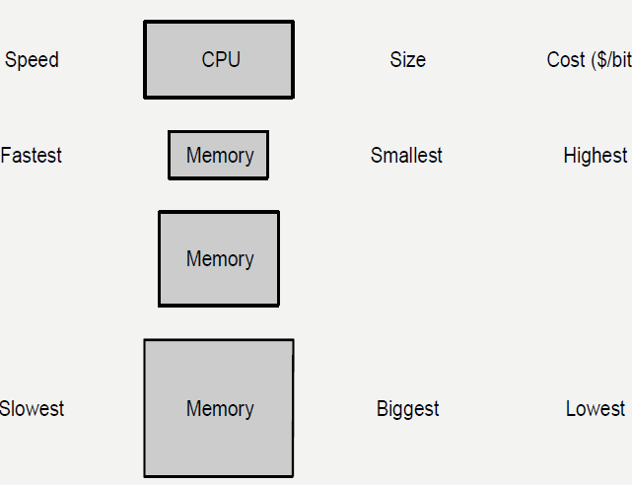
MEMORIES: REVIEW
DRAM (Dynamic Random Access Memory):
–value is stored as a charge on capacitor that must be periodicallyrefreshed, which is why it is called dynamic
–very small –1 transistor per bit –but factor of 5 to 10 slower than SRAM
–used formain memory
•SRAM(Static Random Access Memory):
–will exist indefinitelyas long as thereis power, which is why it is called static
–very fast but takes up more space thanDRAM –4 to 6 transistors per bit
–used for cache
DRAM (حافظه دسترسی تصادفی پویا):- مقدار به عنوان شارژ در خازن ذخیره می شود که باید به طور دوره ای تجدید شود، به همین دلیل است که به آن پویا می گویند.- بسیار کوچک - 1 ترانزیستور در هر بیت - اما ضریب 5 تا 10 کندتر از SRAM– از حافظه فرمین استفاده شده•SRAM (حافظه دسترسی تصادفی استاتیک):- تا زمانی که قدرت وجود داشته باشد به طور نامحدود وجود خواهد داشت، به همین دلیل است که به آن ایستا می گویند- بسیار سریع اما فضای بیشتری را نسبت به DRAM اشغال می کند - 4 تا 6 ترانزیستور در هر بیت- برای کش استفاده می شود

Slide 4
MEMORIES: REVIEW
سازمان حافظه
▪ رجیسترهای پردازشگر
سلسله مراتبی حافظه
تعداد کمتر (معمولاً 16/32/128)
زمان دسترسی به چرخه فرعی (1 nSec)
➤ حافظه پنهان (L1، L2، L3، ...)
حافظه روی تراشه
10 کیلوبایت (تا چند مگابایت) مکان.
• زمان دسترسی: L1:1-2; L2: 2-5; L3: 5-10 چرخه.
حافظه اصلی
100 مگابایت فضای ذخیره سازی
▪ زمان دسترسی 10 سیکل
ذخیره سازی ثانویه
100 گیگا بایت ذخیره سازی، زمان دسترسی ~ 10 میلی
ثانیه /

Slide 5

Fabrikam Technology Inc.
Annual Review
9.24.XX

Slide 6

Agenda
INTRODUCTION
RESULTS FROM LAST YEAR
TEAM
WHAT’S NEXT
CLOSING

Slide 7

A SATISFIED CUTOMER
FABRIKAM WAS GREAT TO WORK WITH. LARISSA WAS MY REPRESENTATIVE AND SHE ANTICIPATED MY NEEDS AND WORKED DILIGENTLY TO FIX MY ISSUE.

Slide 8
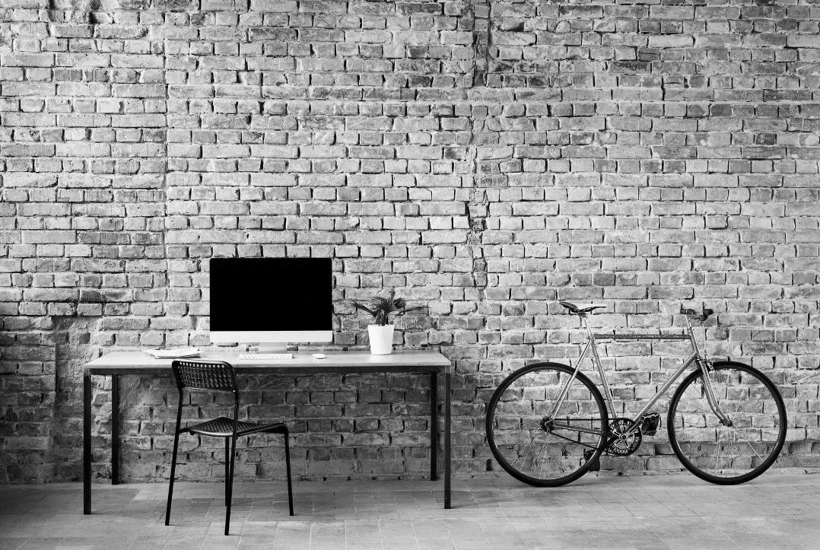
What’s next
LOOKING AHEAD

